Slide 1
“杨辉三角”
与二项式系数的性质

Slide 2
复习
二项式定理
(a+b)^{n}=
C_{n}⁰a^{n}+C_{n}¹a^{n-1}b¹+…+C_{n}^{k}a^{n-k}b^{k}+…+C_{n}^{n}b^{n}
展形式的第k+1项为
T_{k+1}=
C_{n}^{k}a^{n-k}b^{k}

Slide 3
计算(a+b)^{n}展开式的二项式系数并填入下表
n | (a+b)^{n}展开式的二项式系数
1
2
3
4
5
6
1
1
1
2
1
1
3
3
1
1
4
6
4
1
1
5
10
10
5
1
1
6
15
20
15
6
1
对称性

Slide 4
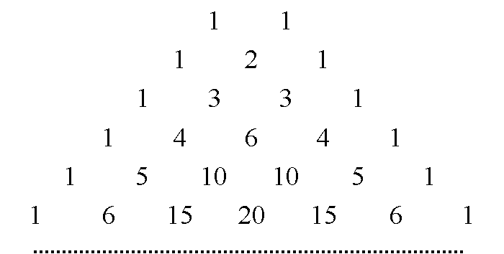
(a+b)¹
(a+b)²
(a+b)³
(a+b)⁴
(a+b)⁵
(a+b)⁶
议一议
1）请看系数有没有明显的规律？
2）上下两行有什么关系吗？
3）根据这两条规律，大家能写出下面的系数吗?

Slide 5
(a+b)¹
+
(a+b)²
+
+
(a+b)³
+
+
+
(a+b)⁴
+
+
+
+
(a+b)⁵
+
+
+
+
+
(a+b)⁶
①每行两端都是1 C_{n}⁰= C_{n}^{n}=1
②从第二行起，每行除1以外的每一个数都等于它肩上的两个数的和 C_{n+1}^{m}= C_{n}^{m} + C_{n}^{m-1}

Slide 6
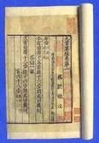
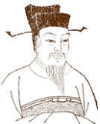
杨辉三角
《九章算术》
杨辉

Slide 7
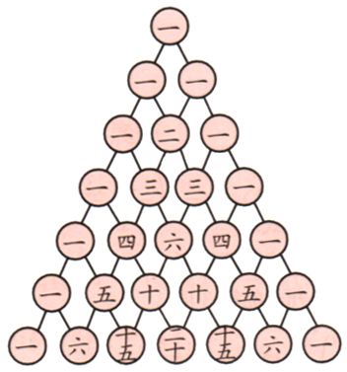
杨辉三角
《详解九章算法》中记载的表

Slide 8
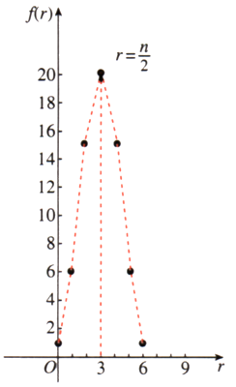
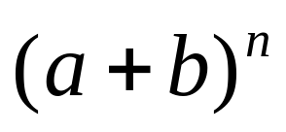
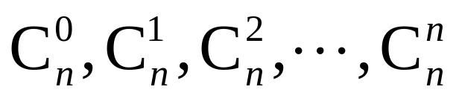
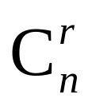
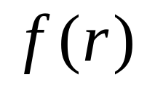
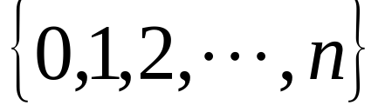
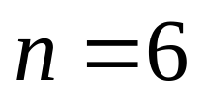
二项式系数的性质
展开式的二项式系数依次是：
从函数角度看， 可看成是以r为自变量的函数 ,其定义域是：
当 时，其图象是右图中的7个孤立点．

Slide 9
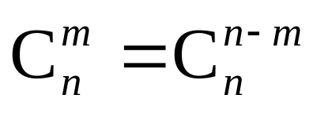
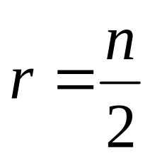
二项式系数的性质
①对称性
与首末两端“等距离”的两个二项式系数相等．
这一性质可直接由公式
得到．
图象的对称轴：

Slide 10
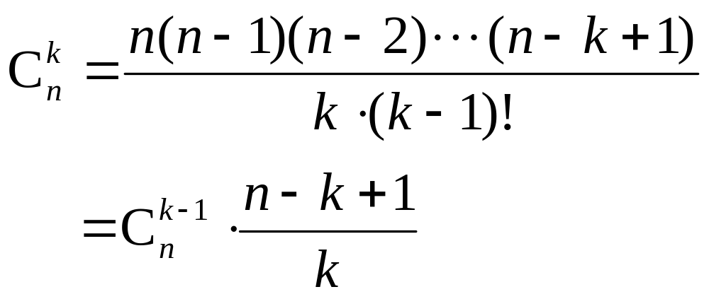
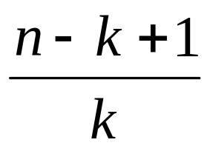
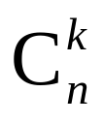
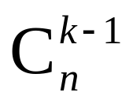
二项式系数的性质
②增减性与最大值
由于：
所以 相对于 的增减情况由 决定

Slide 11
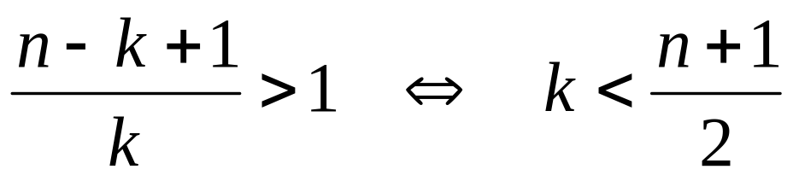
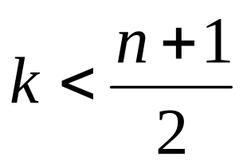
二项式系数的性质
②增减性与最大值
由：
可知，当 时，
二项式系数前半部分是逐渐增大的，由对称性可知它的后半部分是逐渐减小的，且中间项取得最大值。

Slide 12
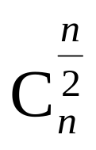
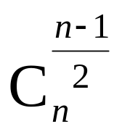
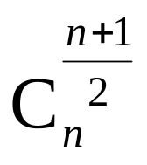
二项式系数的性质
②增减性与最大值
因此,当n为偶数时,中间一项的二项式
系数 取得最大值；
当n为奇数时,中间两项的二项式系数
相等，且同时取得最大值。

Slide 13
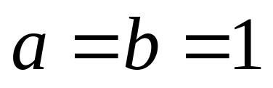
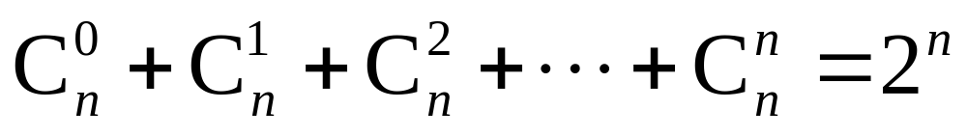
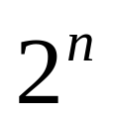
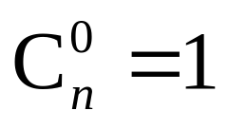
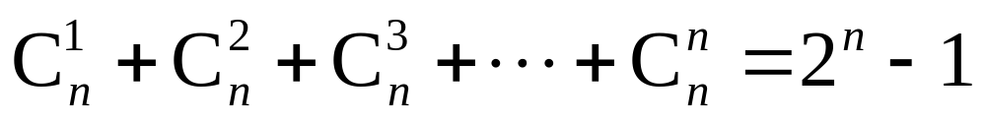
二项式系数的性质
③各二项式系数的和
在二项式定理中，令 ，则：
这就是说， 的展开式的各二项式系数的和等于：
同时由于 ，上式还可以写成：
这是组合总数公式．

Slide 14
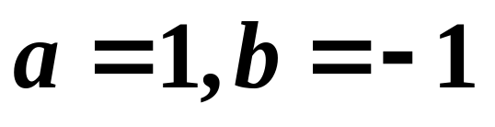
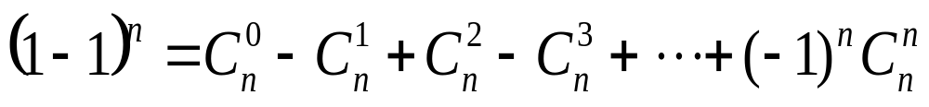
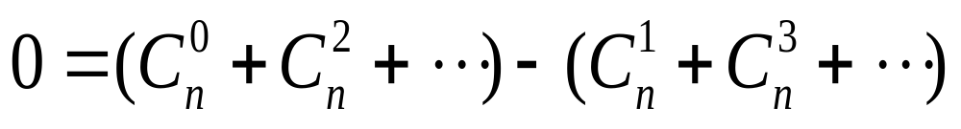
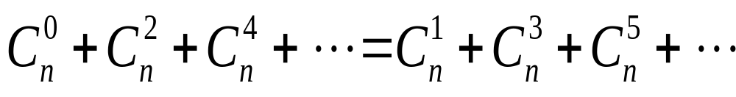
例 证明在(a+b)^{n}展开式中，奇数项的二项式系数的和等于偶数项的二项式系数的和。
在二项式定理中，令 ，则：
特值法

Slide 15
练习
1.( 1-x ) ¹³ 的展开式中系数最小的项是( )
(A)第6项 (B)第7项 （C）第8项 (D)第9项
C

Slide 16
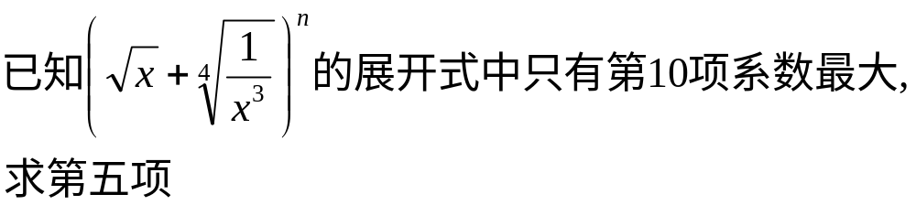
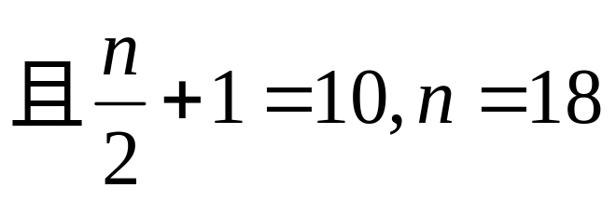
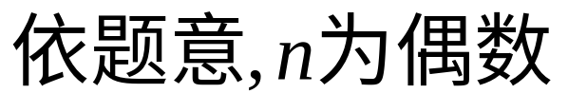
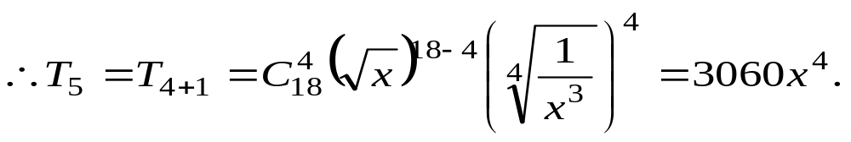
解
变式:若将“只有第10项”改为“第10项”呢？

Slide 17
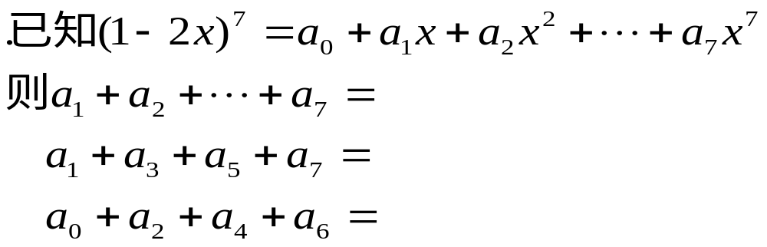
练习
-2
-1094
1093

Slide 18

小结
(1)二项式系数的三个性质
(2) 数学思想：函数思想
a 单调性；
b 图象；
c 最值。

Slide 19
两个计数原理
二项式定理
排列，排列数公式
组合，组合数公式
应用

